Slide 1


Báo cáo học phần
Thiết kế và xây dựng phần mềm
Đề tài: Phân tích, thiết kế và xây dựng
phần mềm AIMS - An Internet Media Store
Thực hiện : Nhóm 09
Giảng viên : TS. Nguyễn Thị Thu Trang

Slide 2





Thành viên nhóm
Nhóm 9
Nguyễn Chí Hiếu 20200226
Nguyễn Đình Hiếu
20204550
Nguyễn Cao Bảo Hiếu 20200225
Phạm Minh Hiếu 20204553

Slide 3
Mục lục
1. Phần chung
- Usecase tổng quan
- Data modeling
- General class diagram
2. Phần chi tiết
- Use case tìm kiếm
- Use case sắp xếp
- Use case quản lý đơn hàng
- Use case hủy đơn hàng
- Use case CRUD sản phẩm

Slide 4
1. Phần chung
- Usecase tổng quan
- Data modeling
- General class diagram

Slide 5

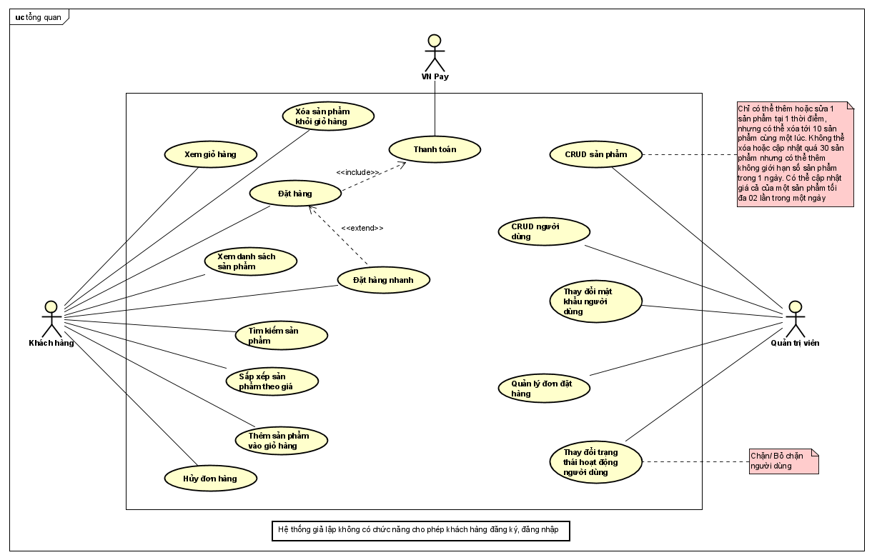
1. Phần chung – Use case tổng quan

Slide 6
1. Phần chung
- Usecase tổng quan
- Data modeling
- General class diagram

Slide 7

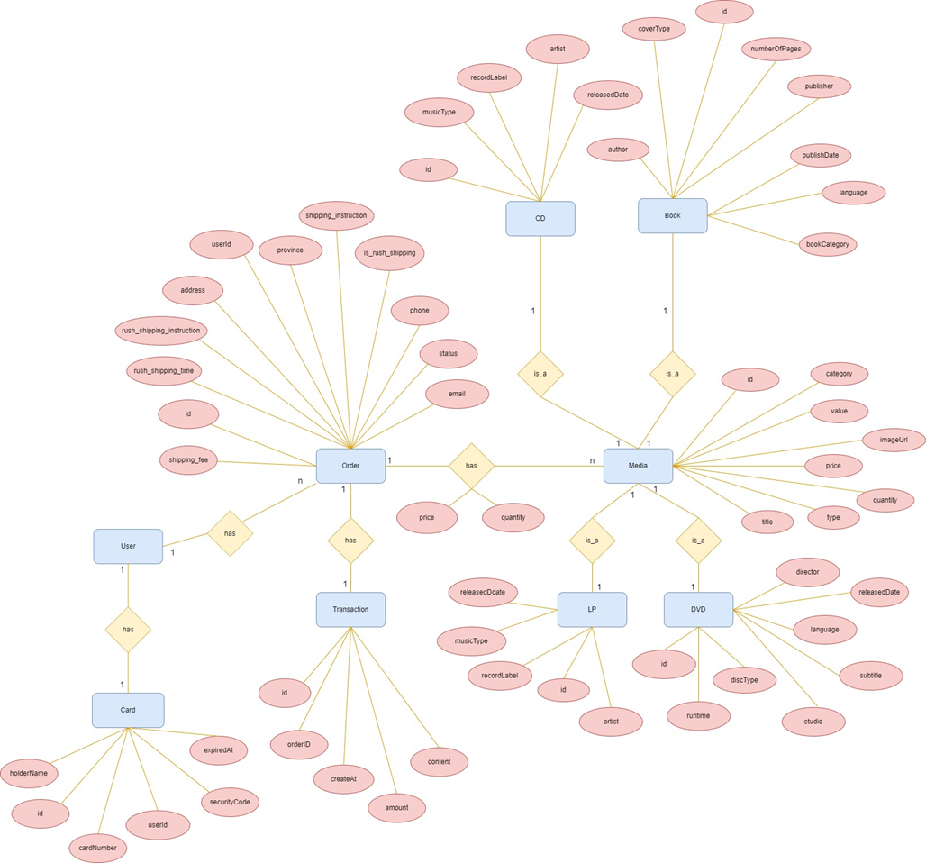
1. Phần chung - Data modeling
Entity-Relation Diagram (ERD)

Slide 8
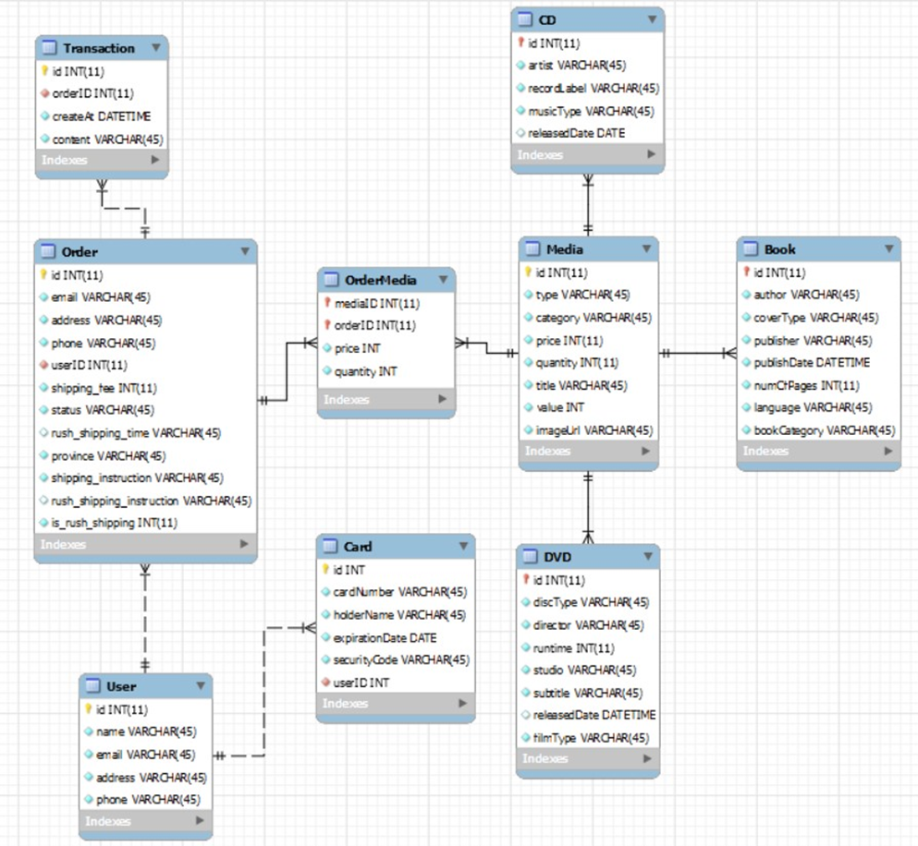
1. Phần chung - Data modeling
Logical Data Model

Slide 9
1. Phần chung
- Usecase tổng quan
- Data Modeling
- General class diagram

Slide 10
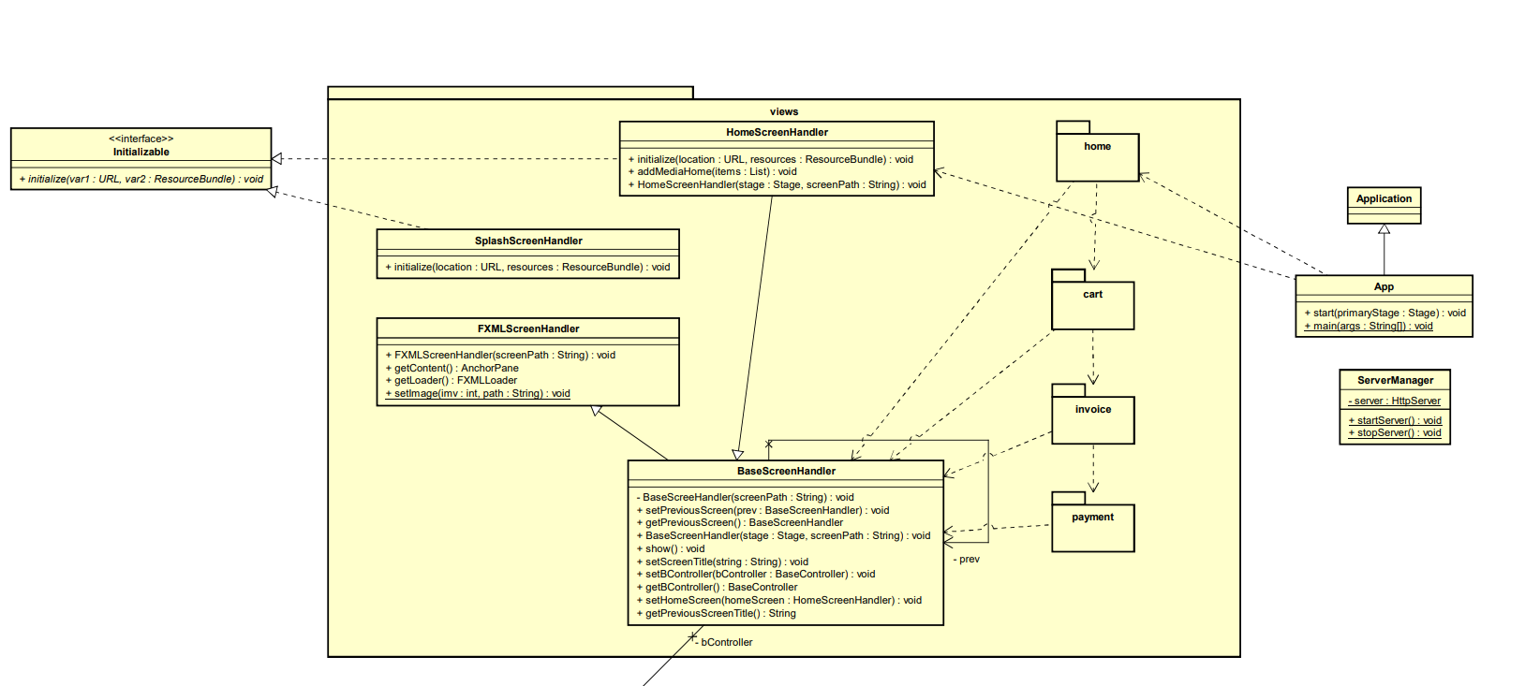
1. Phần chung - General class diagram
Views

Slide 11
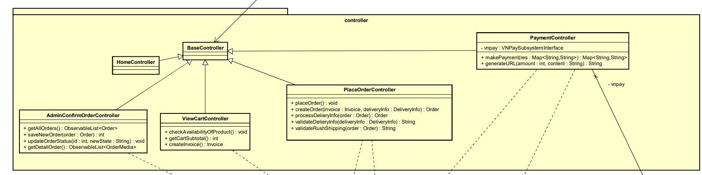
1. Phần chung - General class diagram
Control

Slide 12
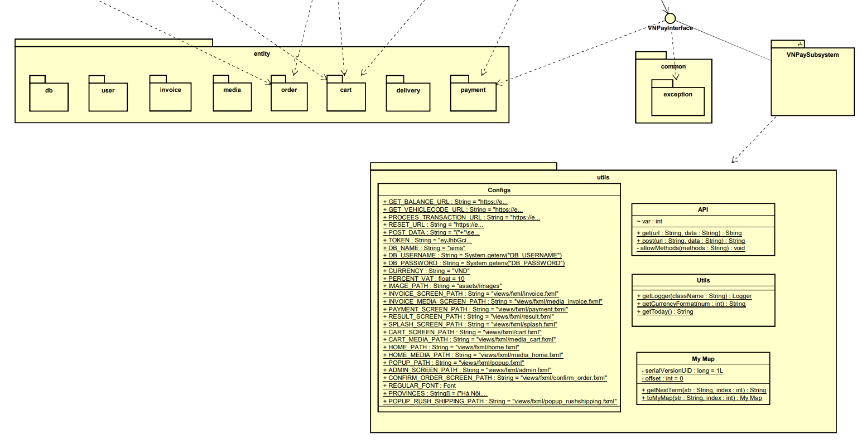
1. Phần chung - General class diagram
Entity

Slide 13

2. Phân tích chi tiết
- Use case tìm kiếm, sắp xếp
- Use case quản lý đơn hàng
- Use case hủy đơn hang
- Use case CRUD sản phẩm

Slide 14

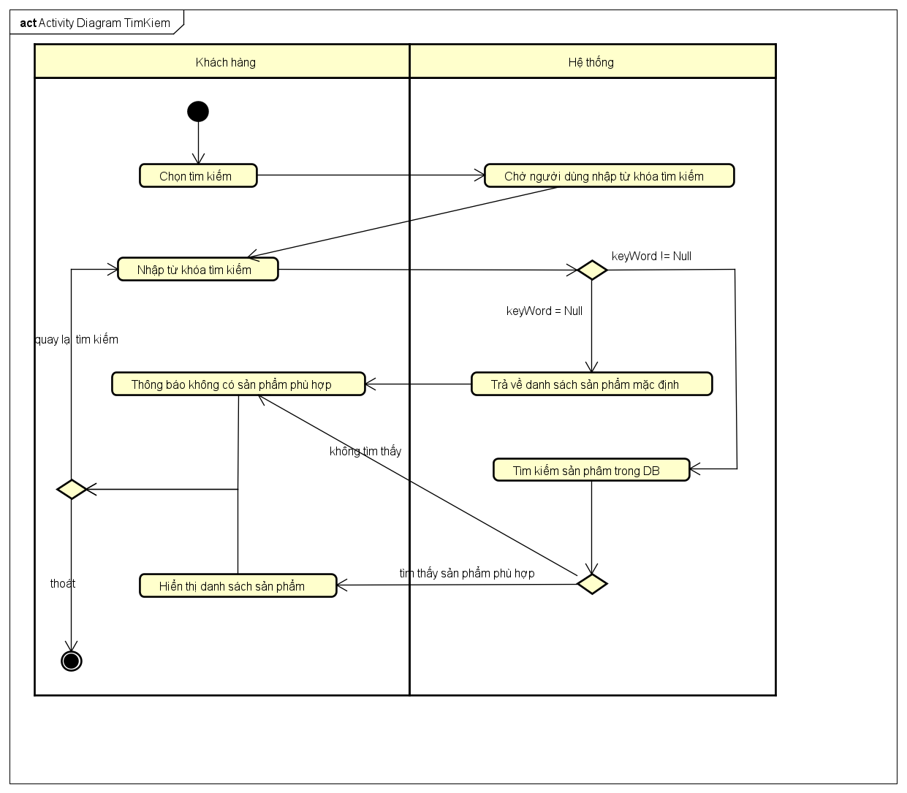
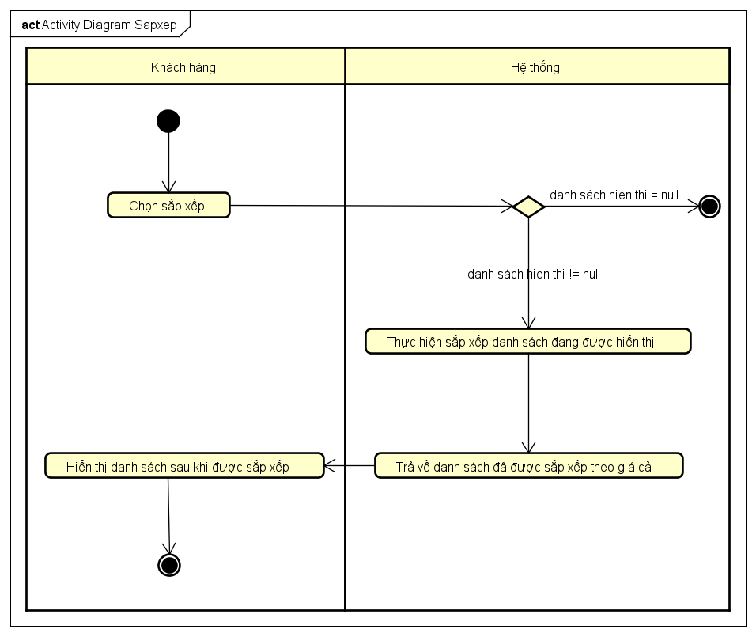
Use case tìm kiếm, sắp xếp - Activity Diagram
Activity Diagram tìm kiếm
Activity Diagram sắp xếp

Slide 15
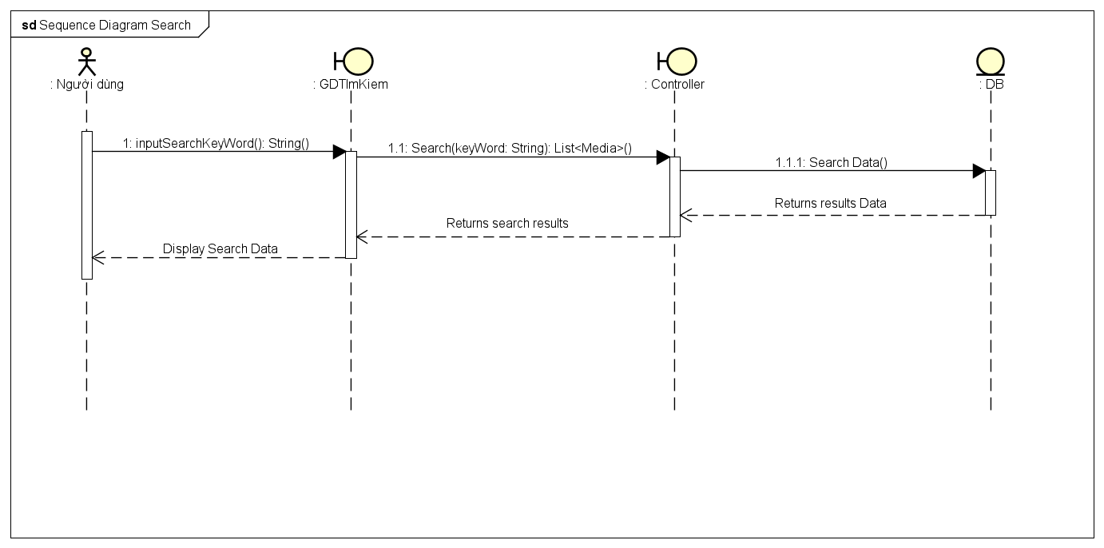
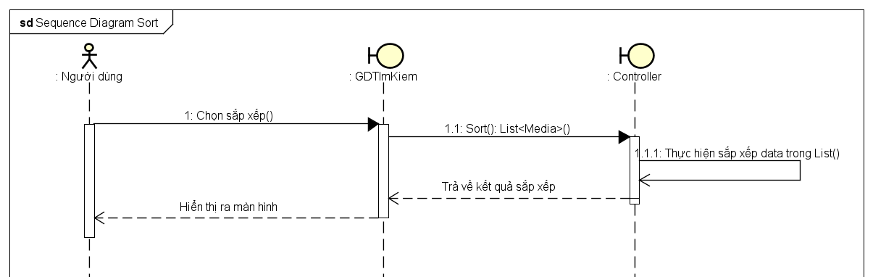
Use case tìm kiếm, sắp xếp - Activity Diagram
Tìm kiếm
-----------
Sắp xếp

Slide 16
2. Phân tích chi tiết
- Use case tìm kiếm, sắp xếp
- Use case quản lý đơn hàng
- Use case hủy đơn hàng
- Use case CRUD sản phẩm

Slide 17
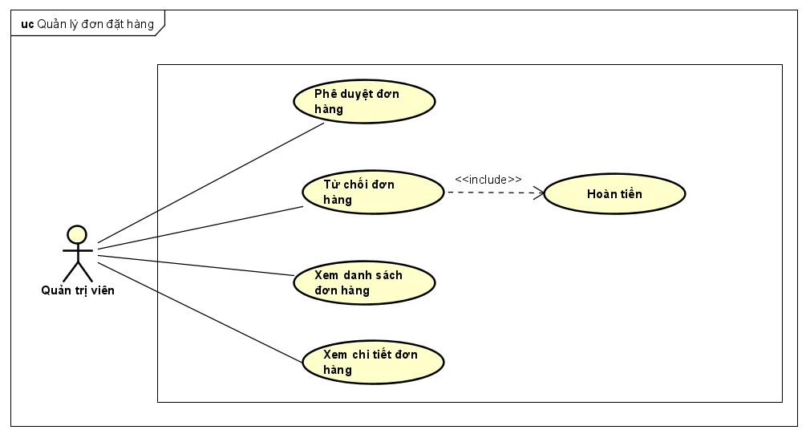
Usecase quản lý đơn hàng

Slide 18
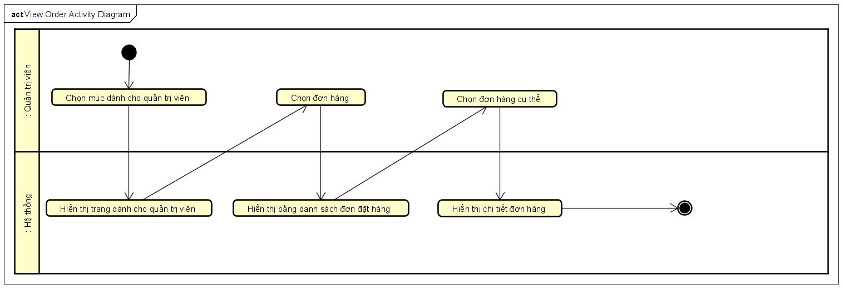
Usecase quản lý đơn hàng – activity diagram
Xem danh sách đơn hàng

Slide 19
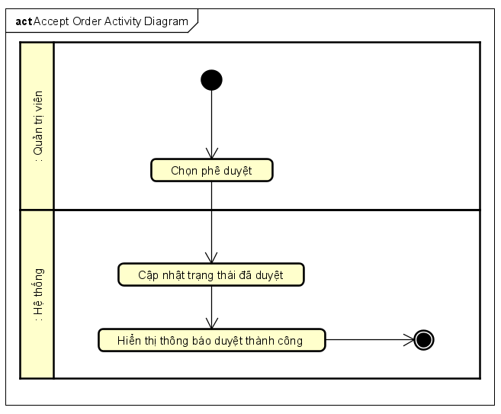
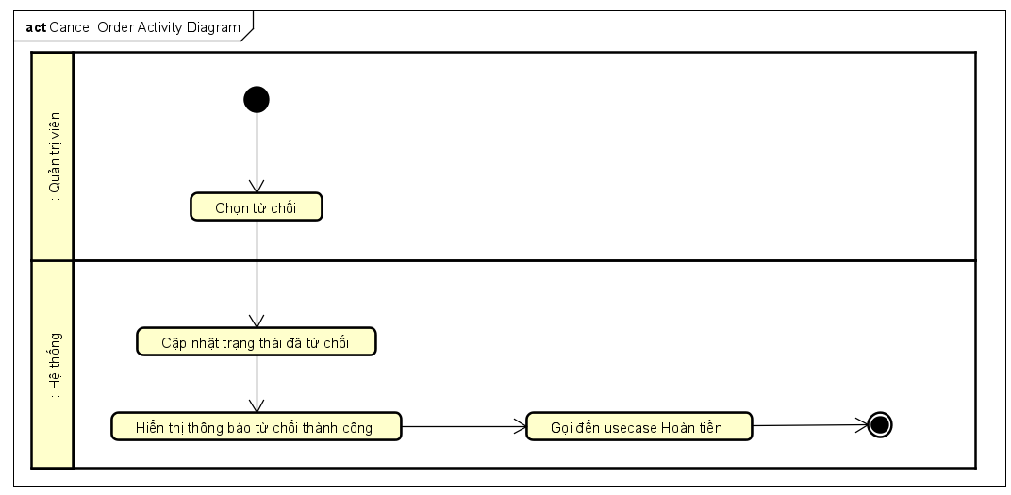
Usecase quản lý đơn hàng – activity diagram
Phê duyệt đơn hàng
Từ chối đơn hàng

Slide 20
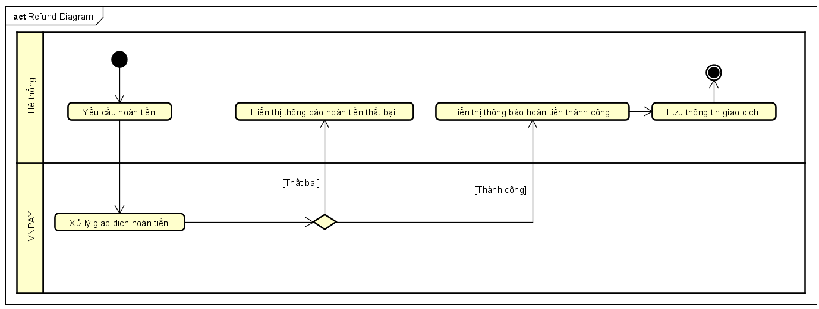
Usecase quản lý đơn hàng – activity diagram
Hoàn tiền đơn hàng

Slide 21
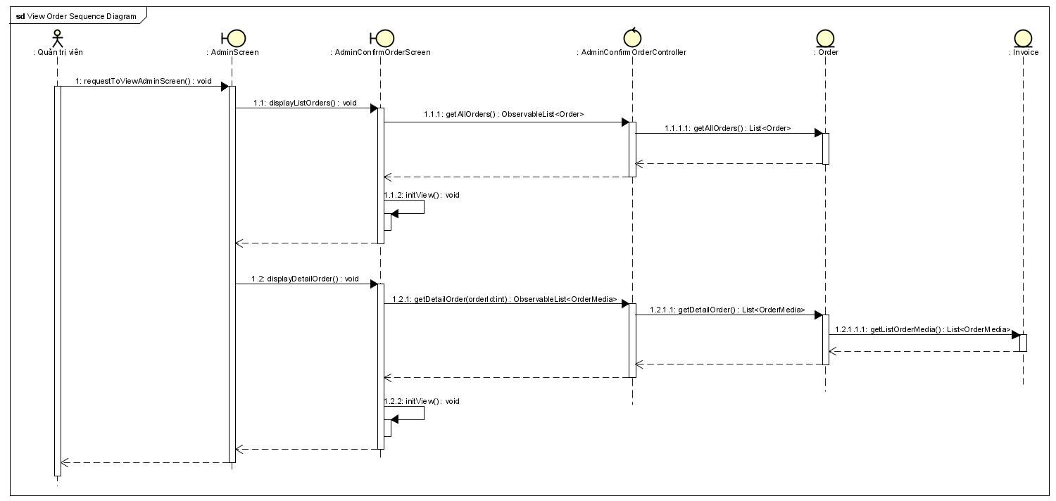
Usecase quản lý đơn hàng – sequence diagram
View order

Slide 22
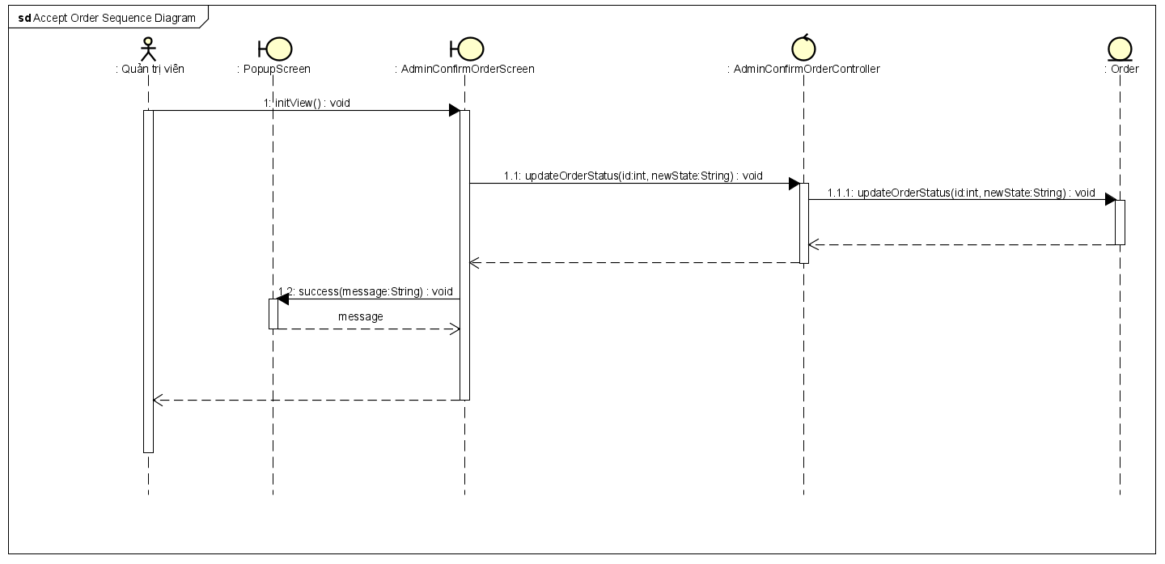
Usecase quản lý đơn hàng – sequence diagram
Accept order

Slide 23
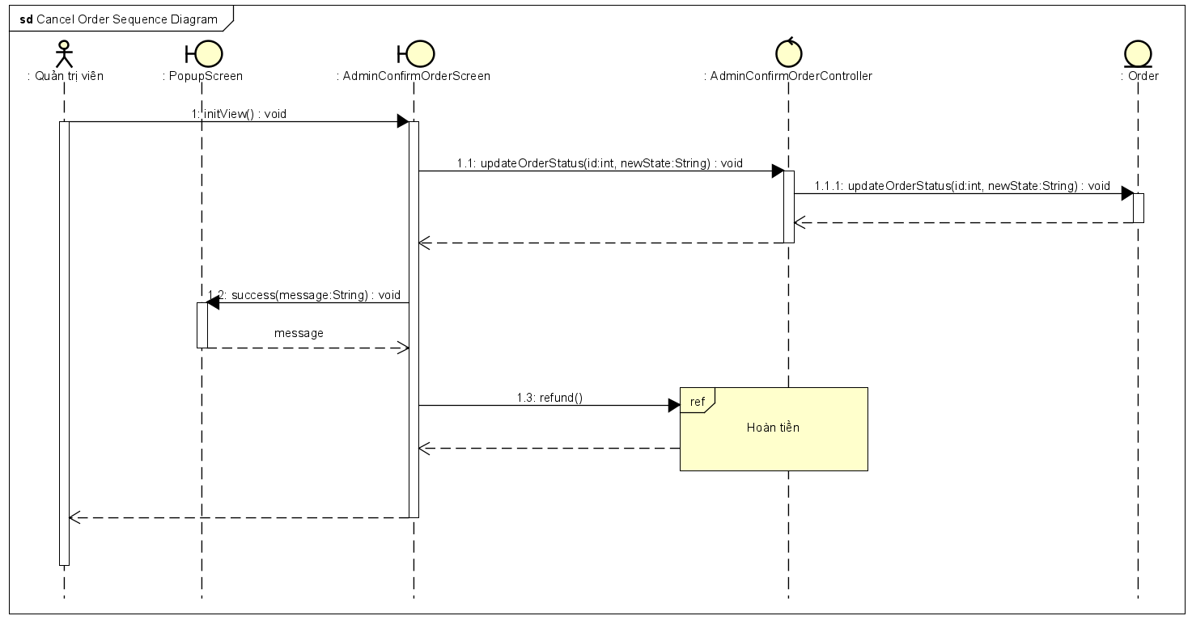
Usecase quản lý đơn hàng – sequence diagram
Cancel order

Slide 24
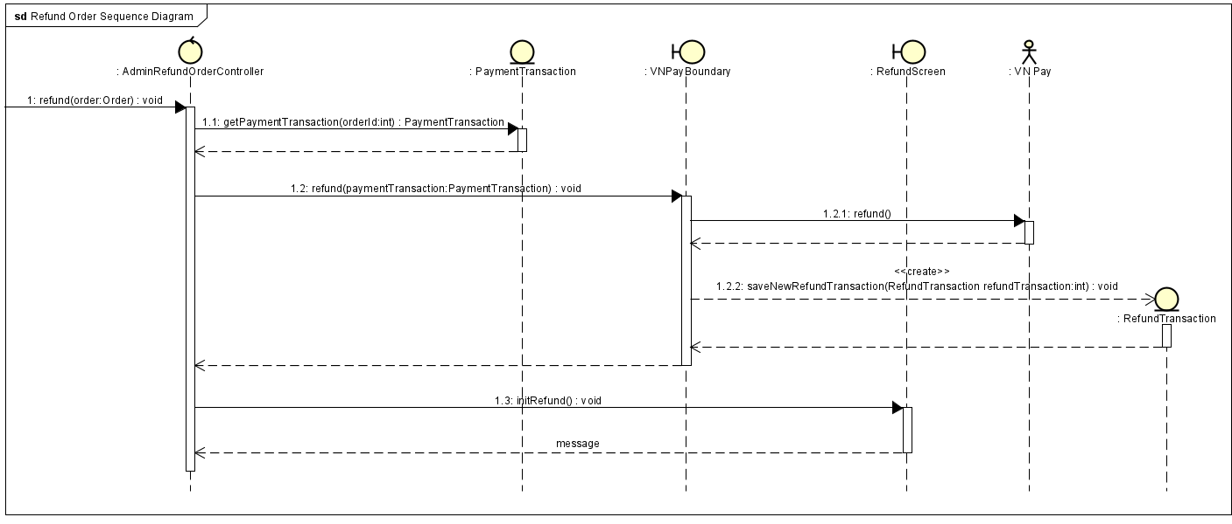
Usecase quản lý đơn hàng – sequence diagram
Refund order

Slide 25
2. Phân tích chi tiết
- Use case tìm kiếm, sắp xếp
- Use case quản lý đơn hàng
- Use case hủy đơn hàng
- Use case CRUD sản phẩm

Slide 26
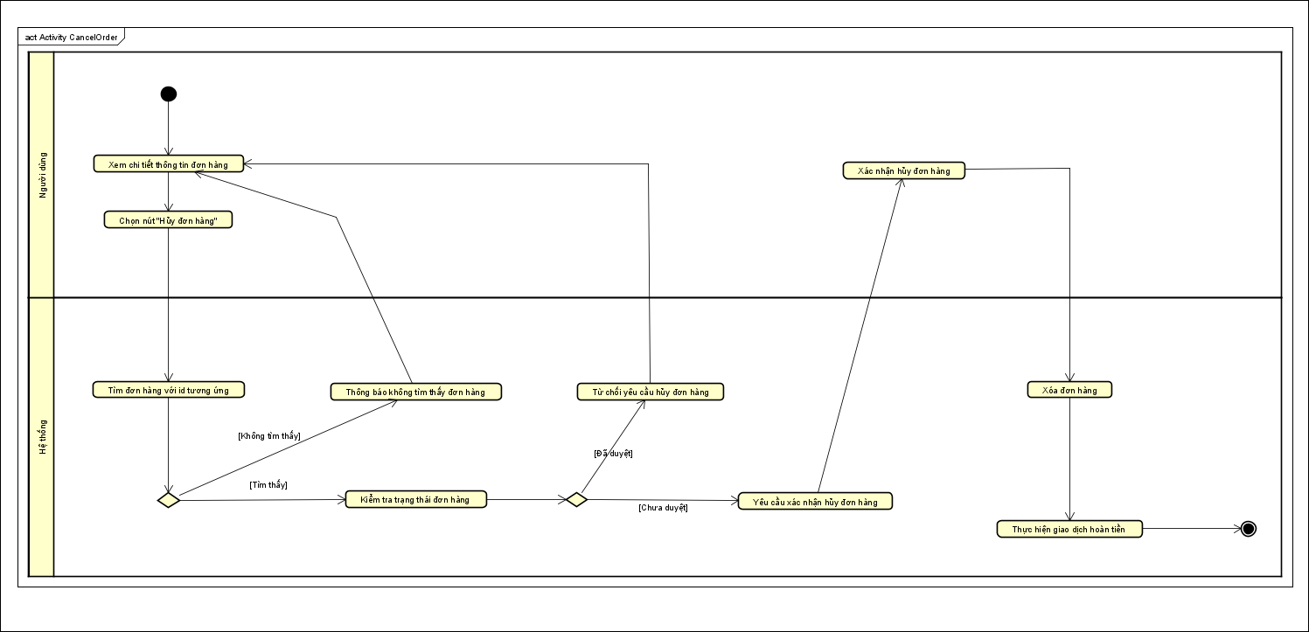
Usecase hủy đơn hàng – activity diagram

Slide 27
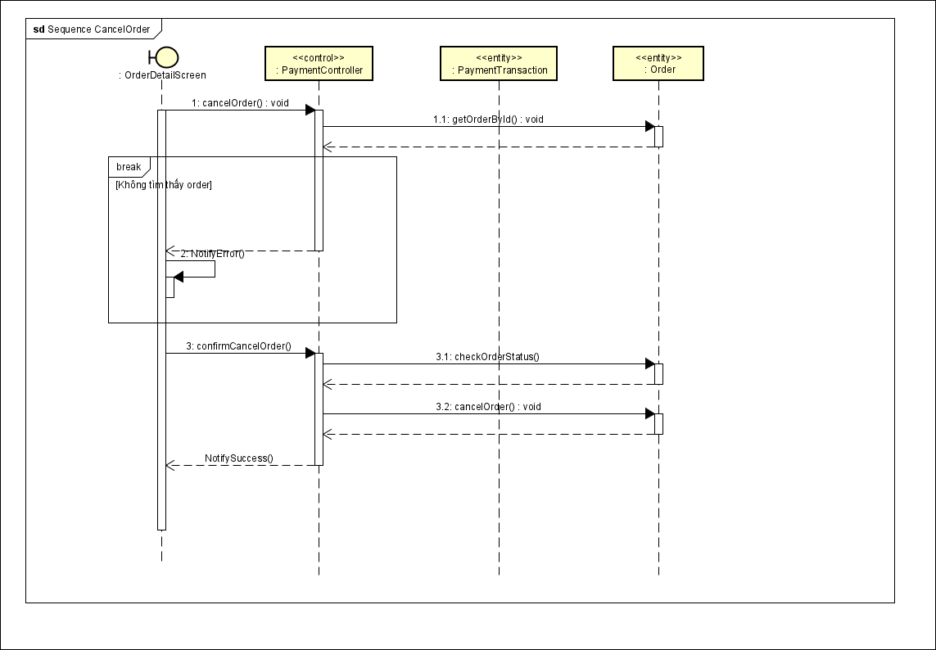
Usecase hủy đơn hàng – sequence diagram

Slide 28
2. Phân tích chi tiết
- Use case tìm kiếm, sắp xếp
- use case quản lý đơn hàng
- use case hủy đơn hàng
- Use case CRUD sản phẩm

Slide 29
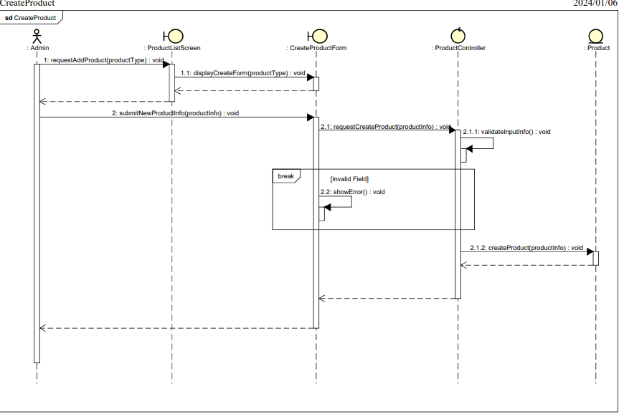
Usecase CRUD sản phẩm – Sequence Diagram
Create sản phẩm

Slide 30
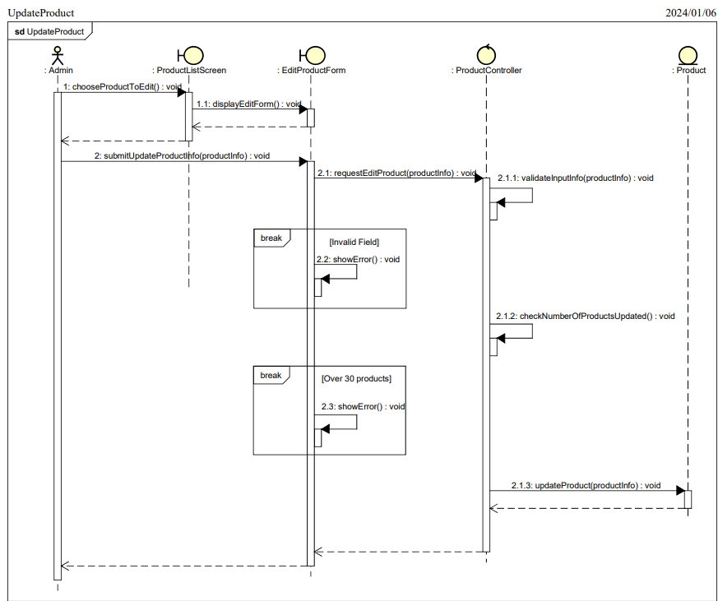
Usecase CRUD sản phẩm – Sequence Diagram
Update sản phẩm

Slide 31
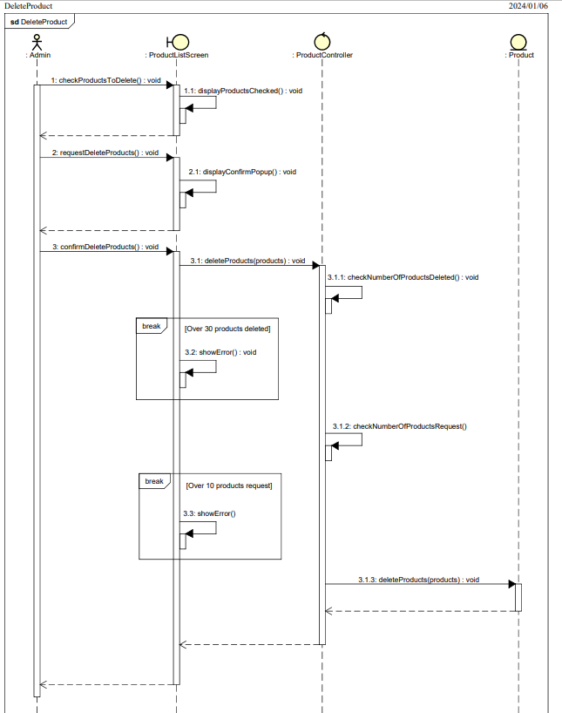
Usecase CRUD sản phẩm – Sequence Diagram
Delete sản phẩm

Slide 32

THANK YOU !

